Slide 1

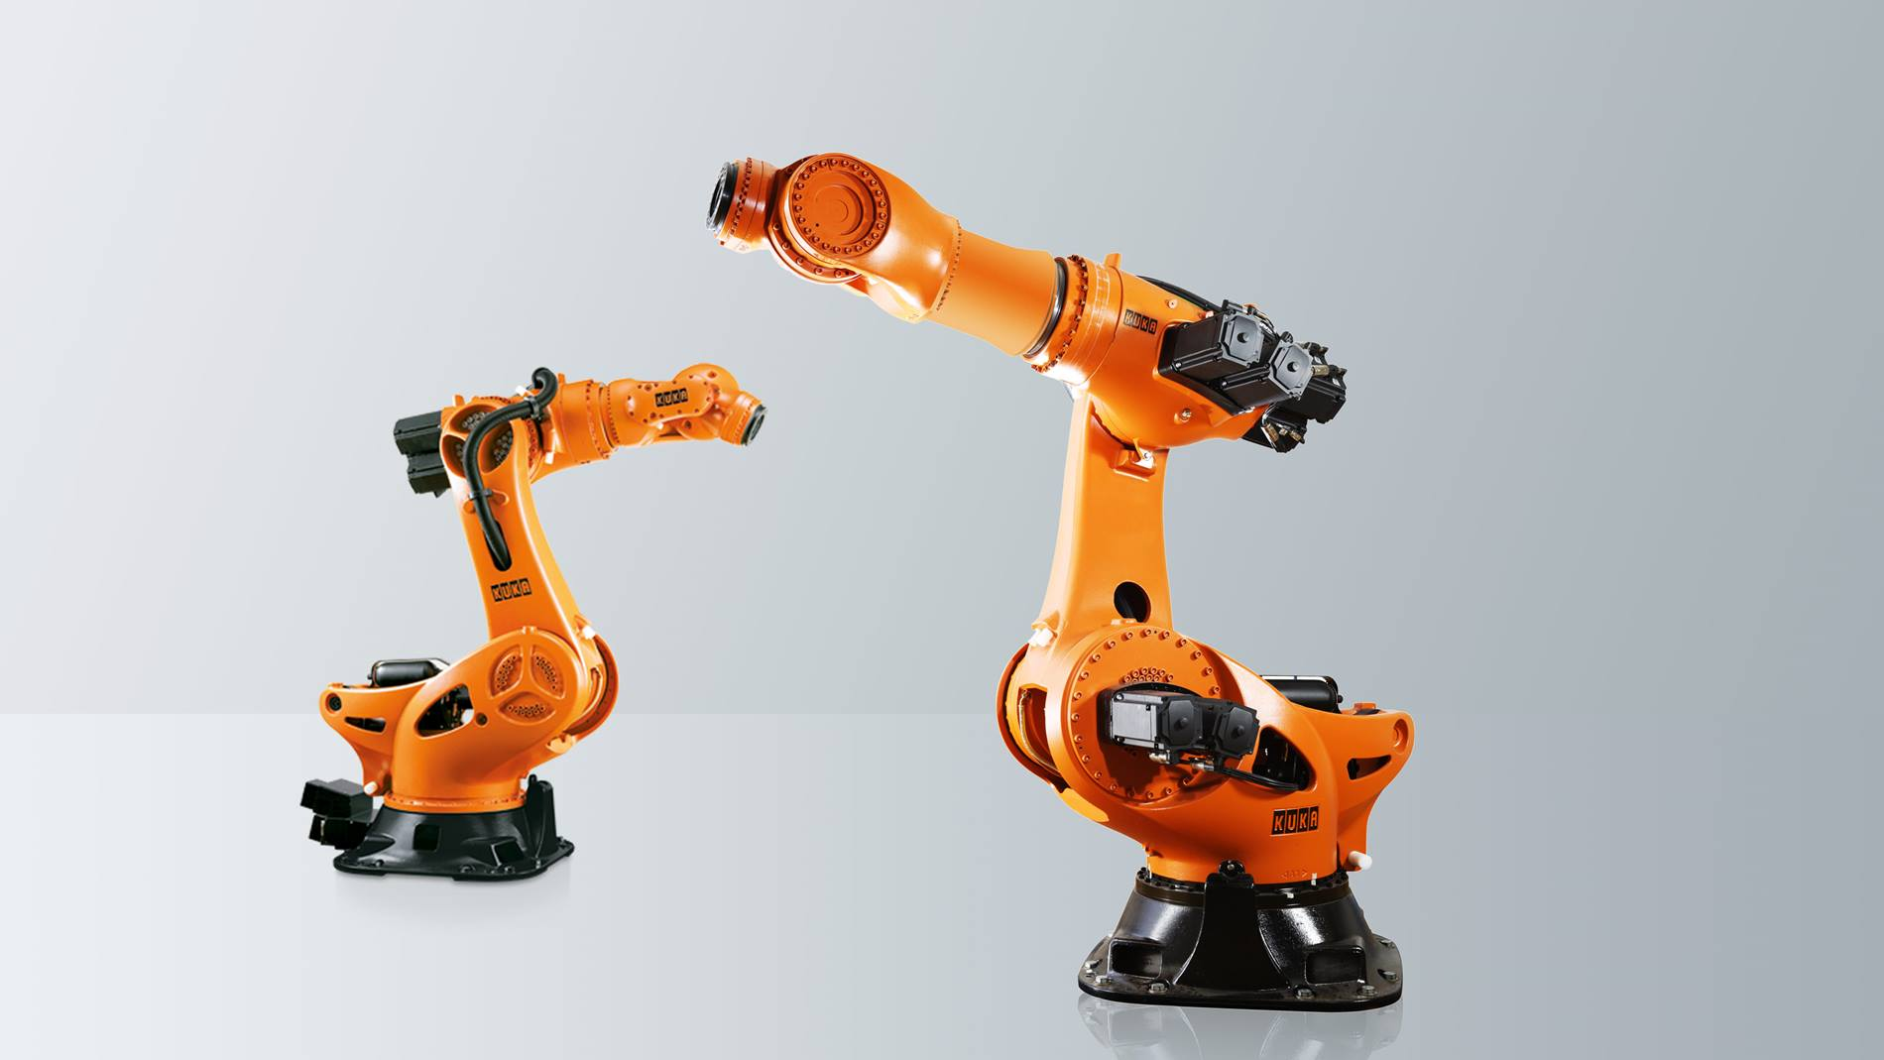
Кафедра «Техническая механика и мехатроника»

Slide 2
БАЗОВЫЕ (ОБЩЕПРОФЕССИОНАЛЬНЫЕ) ДИСЦИПЛИНЫ
Начертательная геометрия и инженерная графика
Материаловедение. Технология конструкционных материалов
Сопротивление материалов
Теоретическая механика
Теория механизмов и машин
Прикладная механика
Основы проектирования
Детали машин

Slide 3
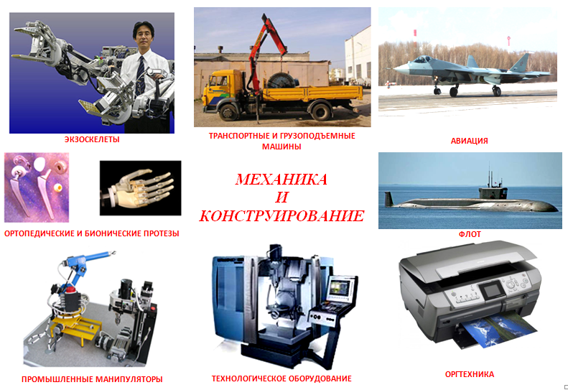

Slide 4
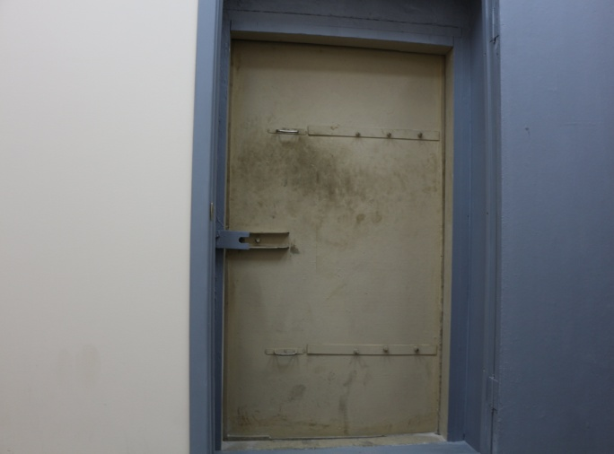
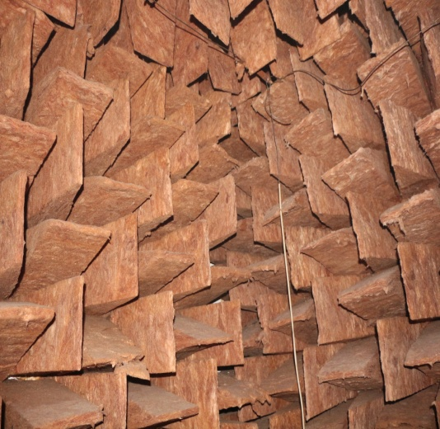
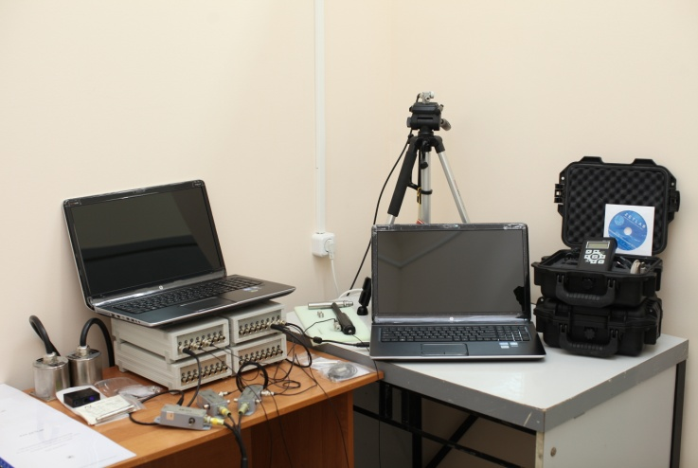
КАФЕДРА РАСПОЛАГАЕТ СОВРЕМЕННЫМ УЧЕБНО-НАУЧНЫМ ОБОРУДОВАНИЕМ И ПРОГРАММНЫМ ОБЕСПЕЧЕНИЕМ
При проведении лабораторных занятий используются натурные образцы цилиндрических, конических и червячных редукторов; шариковых винтовых пар; соединений различных видов; автомобильных дифференциалов; карданов вертолетных трансмиссий.
Единственное в регионе помещение
«Заглушенная камера»
Лабораторные работы выполняются с использованием компьютерного рабочего места (г. Орел) и комплекса учебных установок, включая тензометрические станции и другая техника.
Комплекс виброакустических измерений ВК-01
Лаборатории кафедры входят в структуру межкафедрального Учебно-научно- производственного центра конструкторско-технологической поддержки предприятий машиностроительного комплекса

Slide 5
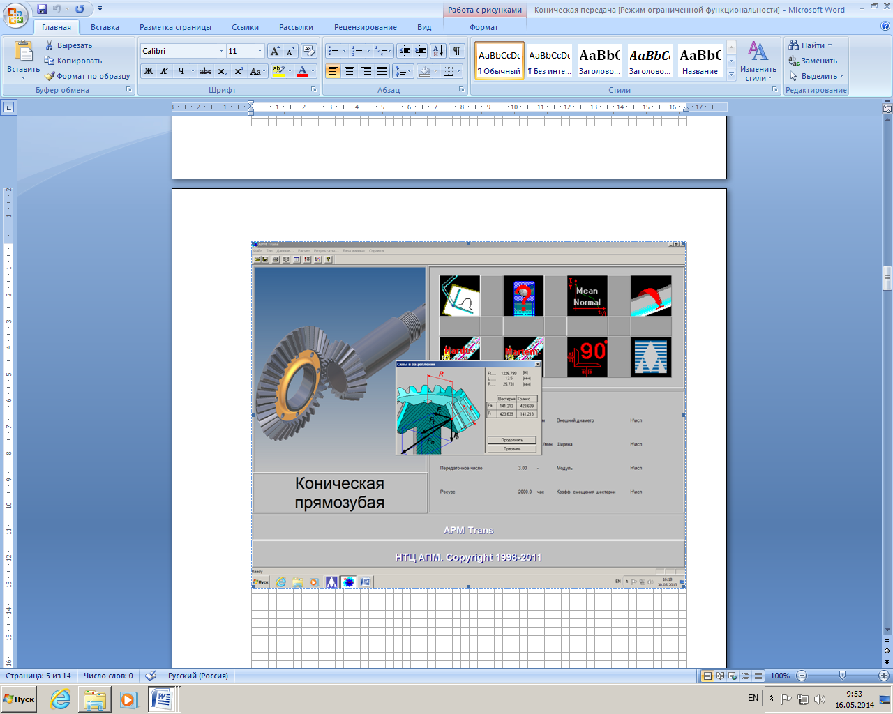
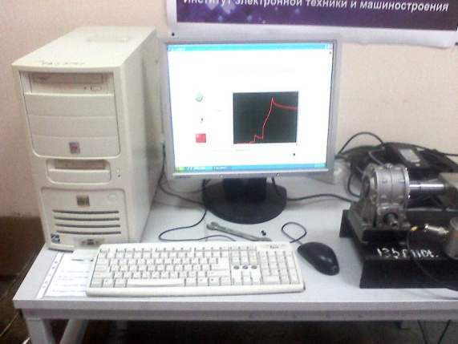
КАФЕДРА РАСПОЛАГАЕТ СОВРЕМЕННЫМ УЧЕБНО-НАУЧНЫМ ОБОРУДОВАНИЕМ И ПРОГРАММНЫМ ОБЕСПЕЧЕНИЕМ
При проведении практических занятий и в курсовом проектировании используется лицензионный программный продукт APM WINMACHINE (г. Королев)
Комплекс исследования соединений
Лаборатории кафедры входят в структуру межкафедрального Учебно-научно- производственного центра конструкторско-технологической поддержки предприятий машиностроительного комплекса

Slide 6
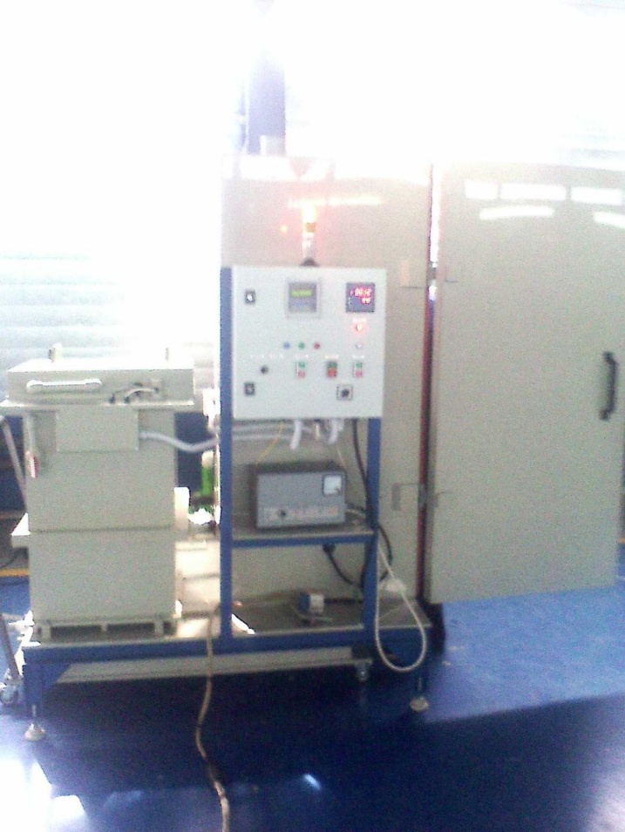
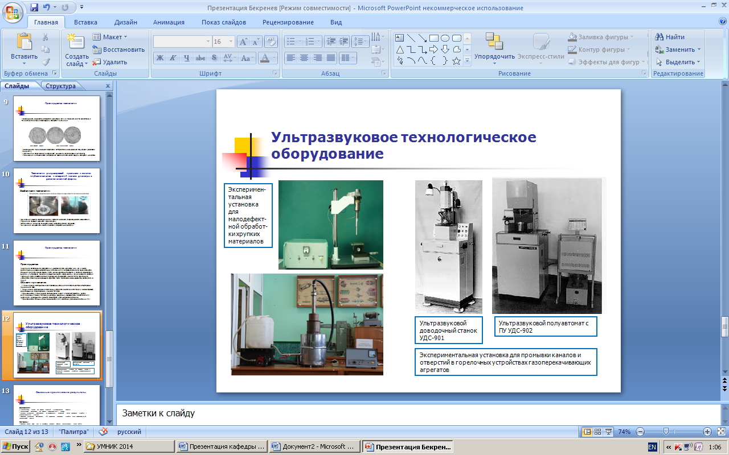
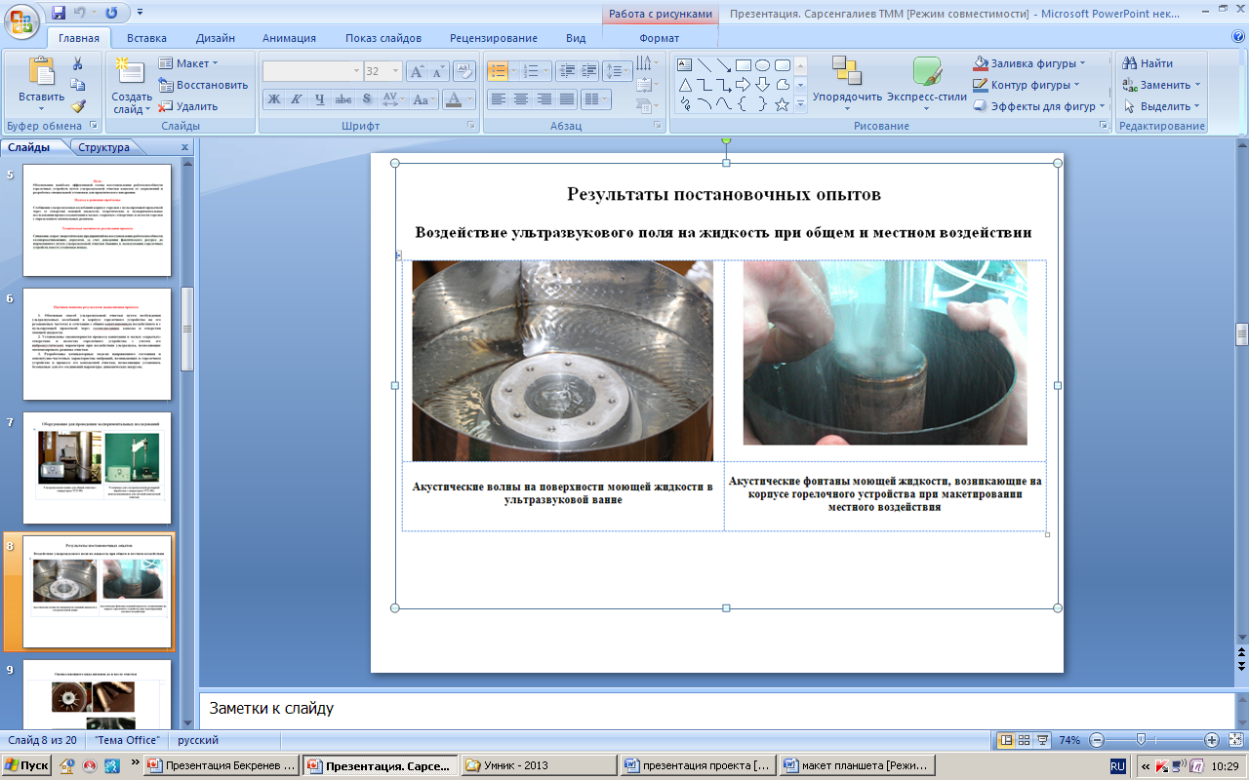
НАПРАВЛЕНИЕ НАУЧНОЙ РАБОТЫ КАФЕДРЫ
Увеличение нагрузочной способности и ресурса элементов конструкций перспективных транспортных и технологических машин на основе модифицирования их структуры путем электрофизической обработки и компьютерного моделирования напряженно-деформированного состояния
Разработка и внедрение комбинированных ультразвуковых технологий прецизионной малодефектной обработки деталей сложной формы из твердых хрупких материалов и высокопрочных сталей и сплавов и их очистки
Научный руководитель:
д.т.н., профессор, член-корр. РАЕ Бекренев Н.В.
Коллектив:
к.т.н., доцент Злобина И.В.
к.т.н., доцент Петровский А.П.
Аспиранты: Емжина Д.С., Мулдашева Г.К., Сарсенгалиев А.М.
Установка комбинированной ультразвуковой очистки сложных деталей приборов и энергетической техники
Ультразвуковая установка малодефектной обработки хрупких материалов и приготовления монодисперсных порошков
Акустические волны в ультразвуковой ванне комбинированной очистки
Акустические фонтаны на корпусе горелочного устройства в процессе контактной очистки

Slide 7
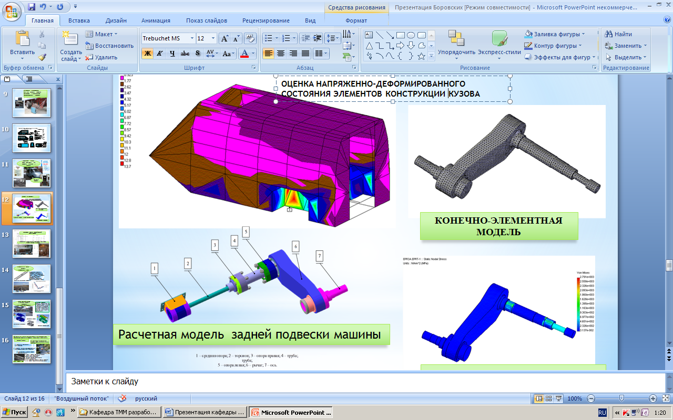
НАПРАВЛЕНИЕ НАУЧНОЙ РАБОТЫ КАФЕДРЫ
Увеличение нагрузочной способности и ресурса элементов конструкций перспективных транспортных и технологических машин на основе модифицирования их структуры путем электрофизической обработки и компьютерного моделирования напряженно-деформированного состояния
Новый метод оценки долговечности элементов несущей системы транспортной машины, работающих в условиях случайного нагружения
Научный руководитель:
д.т.н., профессор Боровских В.Е.
Коллектив:
к.т.н., доцент Боровских У.В.
к.т.н. Буцынский В.А.,
к.т.н. Лушников С.Ю.
к.т.н. Подвойский А.О.
к.т.н., доцент Черкасова С.А.

Slide 8
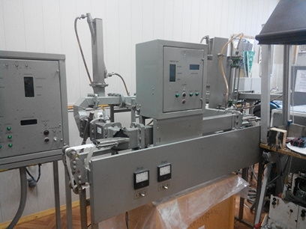
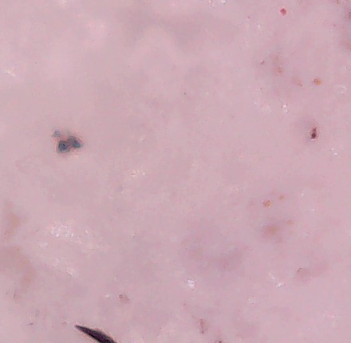
НАПРАВЛЕНИЕ НАУЧНОЙ РАБОТЫ КАФЕДРЫ
Увеличение нагрузочной способности и ресурса элементов конструкций перспективных транспортных и технологических машин на основе модифицирования их структуры путем электрофизической обработки и компьютерного моделирования напряженно-деформированного состояния
Повышение прочности и долговечности композиционных материалов путем модифицирования структуры комплексным воздействием СВЧ электромагнитного и ультразвукового полей
Научный руководитель:
к.т.н., доцент Злобина И.В.
Специальная СВЧ технологическая установка
Структура композиционного материала после СВЧ воздействия

Slide 9
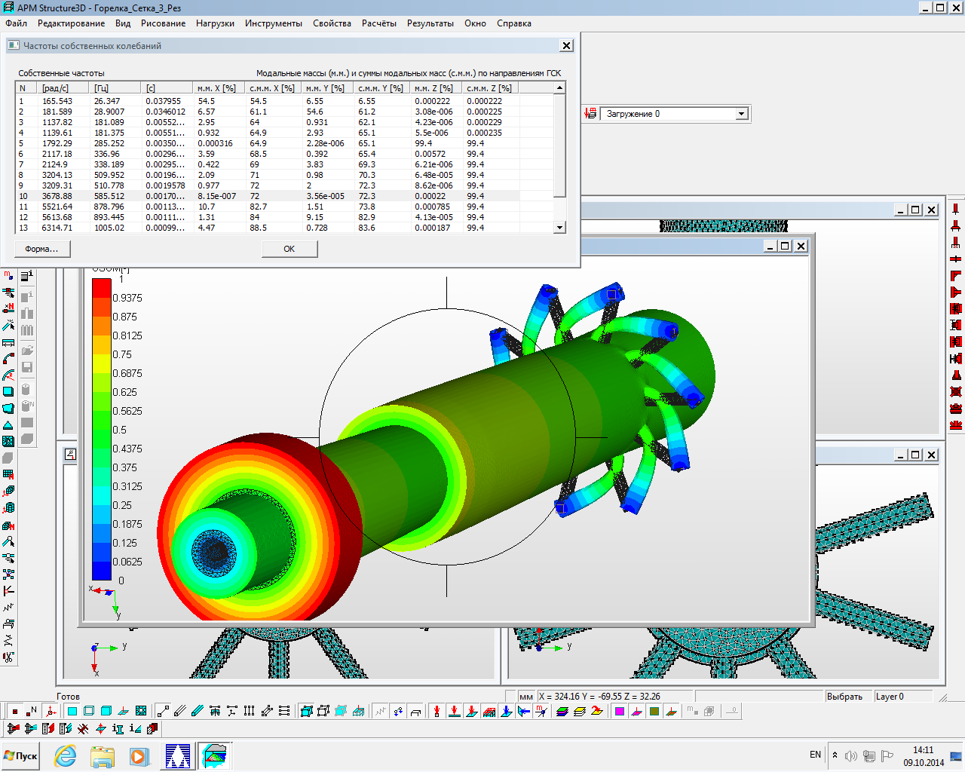
НАПРАВЛЕНИЕ НАУЧНОЙ РАБОТЫ КАФЕДРЫ
Увеличение нагрузочной способности и ресурса элементов конструкций перспективных транспортных и технологических машин на основе модифицирования их структуры путем электрофизической обработки и компьютерного моделирования напряженно-деформированного состояния
Компьютерное моделирование динамики сложных объектов и разработка тяжелонагруженных пространственных зубчатых передач
Научный руководитель:
к.т.н., доцент Карачаровский В.Ю.
Коллектив:
к.т.н., ассистент Горбачев В.О.
ассистент Рязанов С.В.
Динамическая устойчивость геометрически нерегулярных оболочек и пластин под действием
Научный руководитель:
к.т.н., доцент Цветкова О.А.

Slide 10
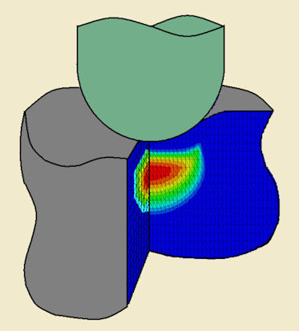
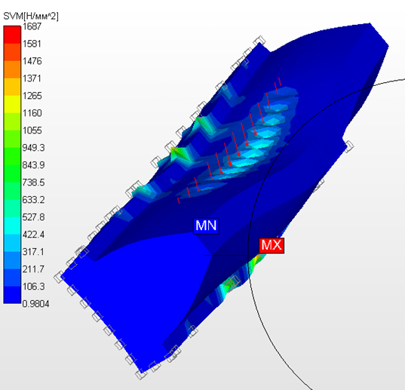
НАПРАВЛЕНИЕ НАУЧНОЙ РАБОТЫ КАФЕДРЫ
Увеличение нагрузочной способности и ресурса элементов конструкций перспективных транспортных и технологических машин на основе модифицирования их структуры путем электрофизической обработки и компьютерного моделирования напряженно-деформированного состояния
Исследование напряженно деформируемого состояния континуума «Индентор – упруго-пластическая среда» при динамических нагружениях
Научный руководитель:
к.т.н., доцент Овчинникова Н.В.
Аналитическое исследование свободных и вынужденных колебаний пространственных конструкций
Научный руководитель:
к.т.н., доцент Джашитов А.Э.

Slide 11
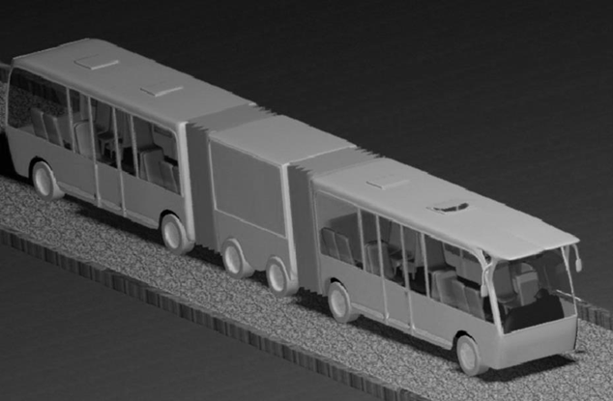
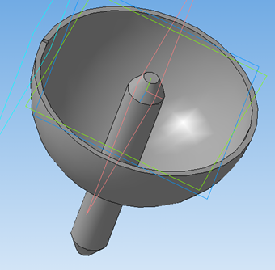
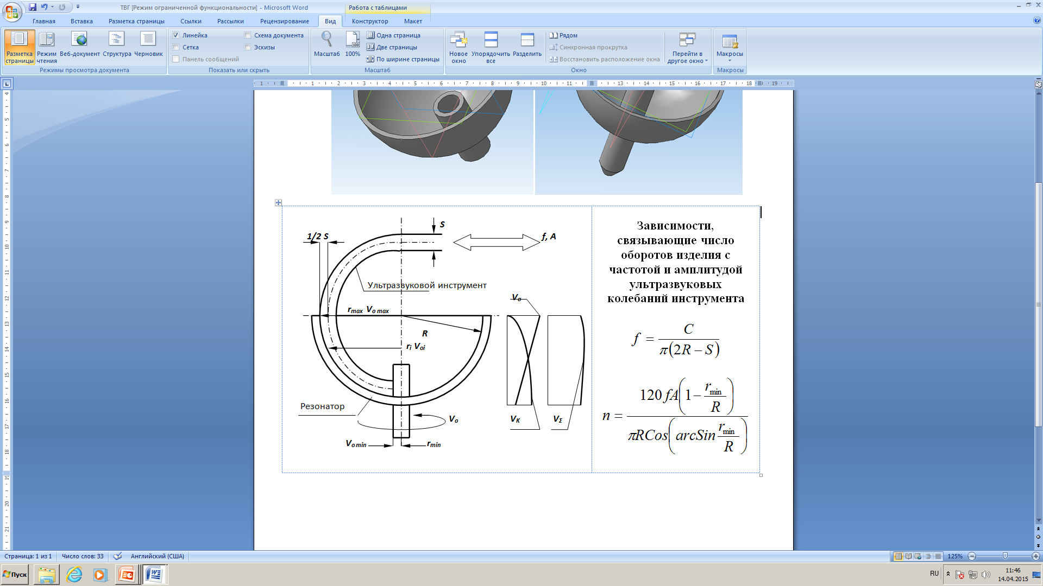
УЧАСТИЕ СТУДЕНТОВ В НИР И КОНКУРСАХ НАУЧНО-ТЕХНИЧЕСКОГО ТВОРЧЕСТВА
Транспортное средство для перевозки пассажиров в зонах отдыха и аэропортах
Студенты: Иванов А. А., Пилюгин М. С., Аргасцев А. А., Аспиранты: Петров А. ,
Воронин Д.В.
Научные руководители:
д.т.н. профессор Боровских В. Е., к.т.н. доцент Боровских У. В.
Транспортное средство для перемещения инвалидов по лестницам
Проведение исследований и разработка технологии и ультразвукового устройства малодефектной финишной обработки сложнопрофильных деталей из кварца перспективных приборов типа ТВГ.
Студент: Фролов М.М.
Научный руководитель:
к.т.н., доцент Злобина И. В.
Исследование и разработка портативной ультразвуковой установки для очистки глубоких каналов малого диаметра
Студент: Ступников Д.И.
Научный руководитель:
к.т.н., доцент Злобина И. В.

Slide 12
КАФЕДРА ПОДДЕРЖИВАЕТ НАУЧНО-ТЕХНИЧЕСКИЕ КОНТАКТЫ С ВЕДУЩИМИ ПРЕДПРИЯТИЯМИ ОБОРОННО-ПРОМЫШЛЕННОГО КОМПЛЕКСА, ТРАНСПОРТА И ЭНЕРГЕТИКИ САРАТОВСКОЙ ОБЛАСТИ, А ТАКЖЕ МАЛЫМИ НАУЧНО-ПРОИЗВОДСТВЕННЫМИ ПРЕДПРИЯТИЯМИ
- ФГУП «Корпус»;
- ФГУП «Базальт»;
- НПП «НИКА-СВЧ»;
- ООО «Газпром трансгаз Саратов»
- ОАО «НИТИ-Тесар»;
- ОАО «ТРОЛЗА»;
- ООО «Ультразвук ТЕО»;
- НПП «НИТРИД»;
- ЗАО СТМ «Вибробункер»
ОБЪЕМ ИССЛЕДОВАНИЙ И РАЗРАБОТОК ПО ХОЗДОГОВОРАМ С ПРЕДПРИЯТИЯМИ:
2012 г. – 472 тыс. руб., 2013 г. – 228 тыс. руб., 2014 г. – 1215 тыс. руб. , 2015 г. – 2612 тыс. руб.
ЕЖЕГОДНОЕ ФИНАНСИРОВАНИЕ ИССЛЕДОВАНИЙ ПО ПРОГРАММЕ У.М.Н.И.К. СТУДЕНТОВ И АСПИРАНТОВ ПОД РУКОВОДСТВОМ ПРЕПОДАВАТЕЛЕЙ КАФЕДРЫ:
2010 г. – 200 тыс. руб., 2014 г. – 400 тыс. руб., 2015 г. – 800 тыс. руб.
КАФЕДРА УЧАСТВУЕТ В ИЗДАНИИ НАУЧНО-ТЕХНИЧЕСКОГО ЖУРНАЛА «ВОПРОСЫ ЭЛЕКТРОТЕХНОЛОГИИ», ПРОВОДИТ ЕЖЕГОДНЫЕ МЕЖДУНАРОДНЫЕ НАУЧНО-ТЕХНИЧЕСКИЕ КОНФЕРЕНЦИИ «ИНЖИНИРИНГ-ТЕХНО», ОРГАНИЗУЕТ ПРЕДМЕТНЫЕ ОЛИМПИАДЫ ПО ДИСЦИПЛИНАМ: «ТЕОРЕТИЧЕСКАЯ МЕХАНИКА», «МЕХАНИКА», «ТЕОРИЯ МЕХАНИЗМОВ И МАШИН»

